Slide 1
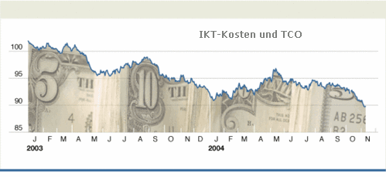

TCO-Tool Einführung

Slide 2
Agenda
Technische Grundlagen
Kostenmodell
Live-Demo
Beispiel-Konfiguration VBS
Notes:
Einleitung (10 Minuten) --- wer trägt vor? Wie viele Gruppen?
Präsentation / Textbesprechung (110 Minuten)
Vorgehen bei empirischen Forschungsvorhaben (30 Minuten)
Stichprobeverfahren (15 Minuten)
Erarbeitung einer Forschungsfrage (5 Minuten)
Weiteres Vorgehen (5 Minuten)
Varia(5 Minuten)

Slide 3
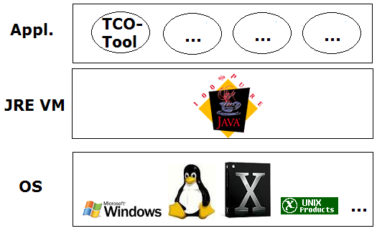
Architektur

Slide 4
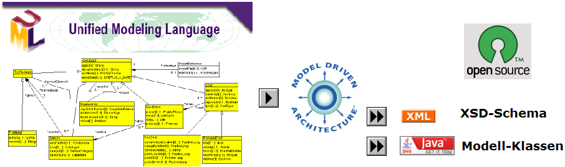
Entwicklungs-Standards

Slide 5
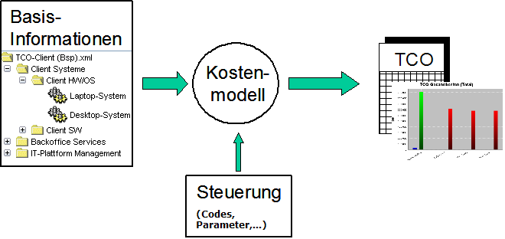
Kostenmodell - Übersicht

Slide 6
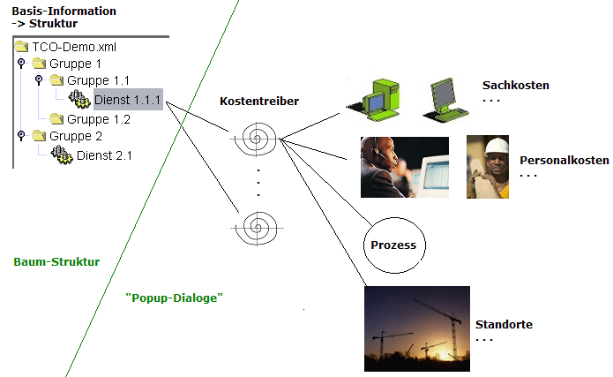
Kostenmodell - Datenmodell

Slide 7
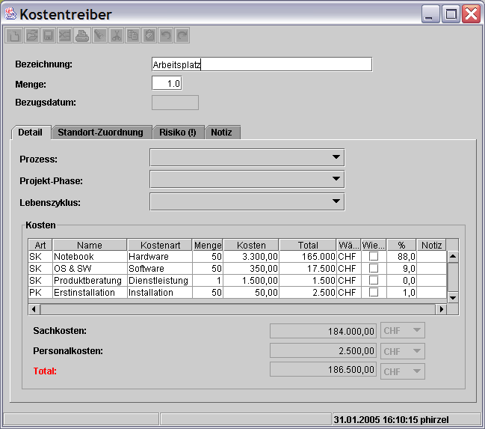
Kostentreiber („Definition“)

Slide 8
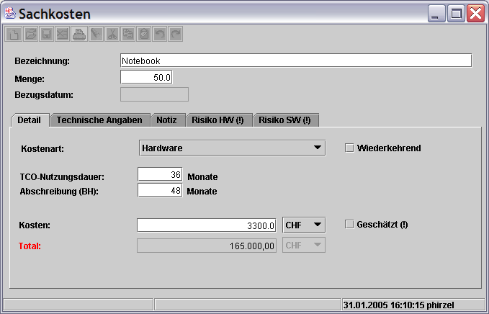
Sachkosten
Wiederkehrende Kosten wiederholen sich nach Ablauf der Nutzungs-/Abschreibungsdauer!

Slide 9
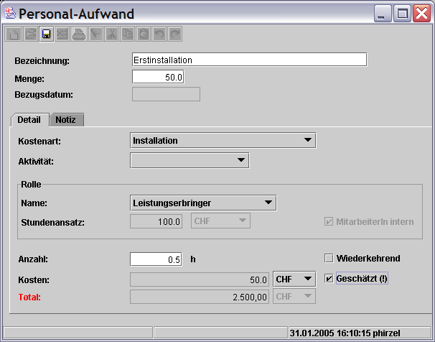
Personalkosten

Slide 10
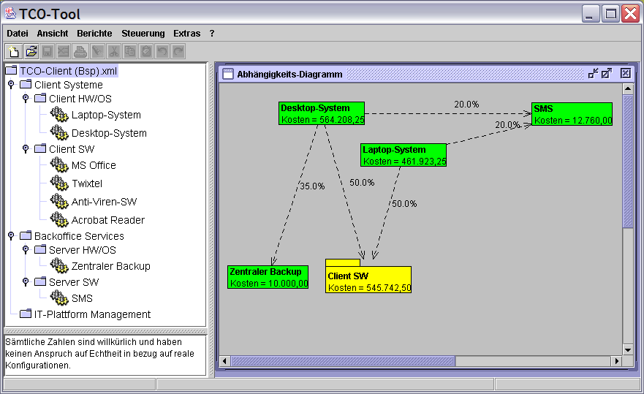
Dienst-Abhängigkeiten

Slide 11
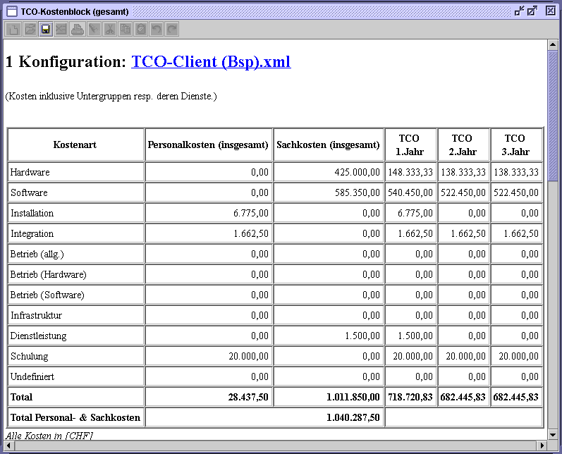
TCO-Gesamtkosten (Report)

Slide 12
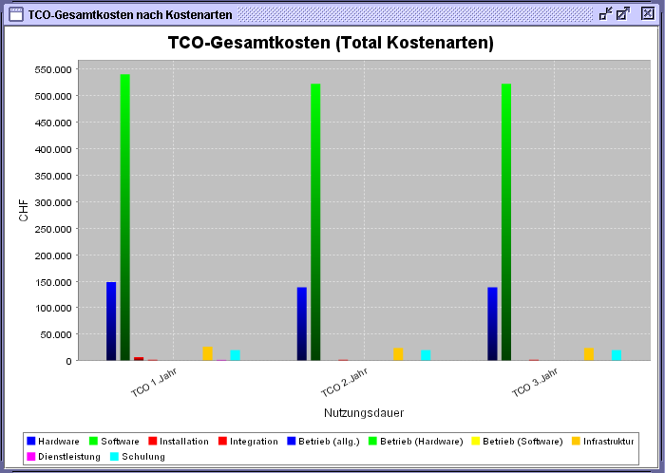
Und, und, und…
Codes
Personalrollen
Weitere Reports
…

